Slide 1
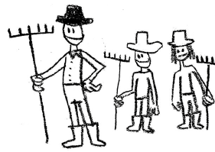
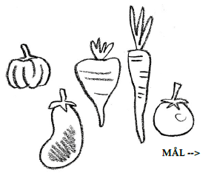
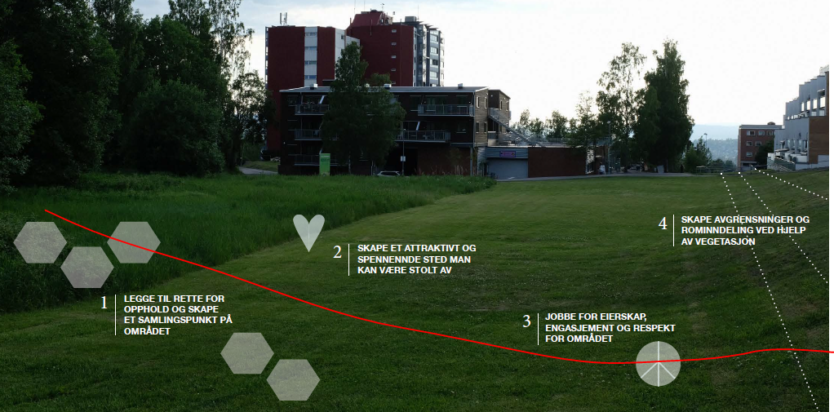
Parsellhage og urbant landbruk i Blystadlia?
Prosjektets gang:
Blystadlia Miljøforum/Blystadliahagen har søkt Rælingen kommune om disponering/leie av tomt for etablering av «Blystadliahagen».
Dette er innvilget og kontrakt er skrevet.
Aktivitet i Blystadliahagen er startet.
Vil du være med så kan du gi din interesse på
blystadliahagen@blystadlia.no

Slide 2
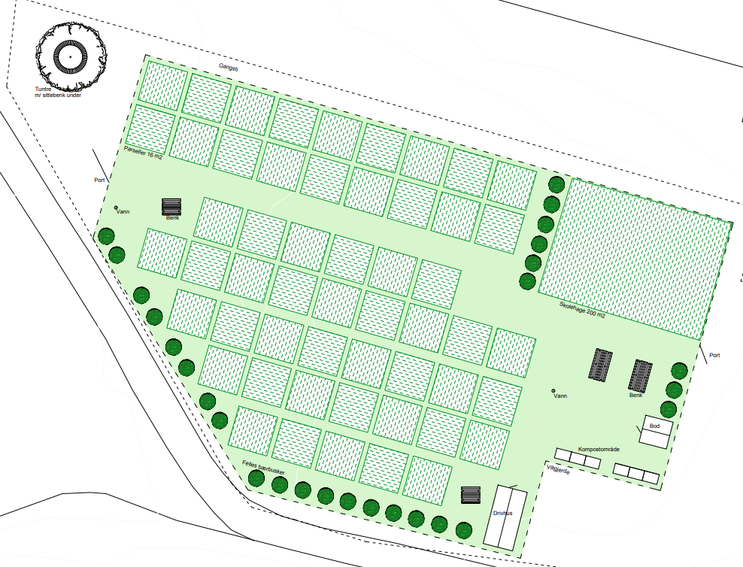
ET STED MAN SAMLES
Parseller a 16 m² leies ut på kontrakt.
Du kan ta kontakt pr e-post til: blystadliahagen@blystadlia.no dersom du vil leie en parsell. Kostnad kr 1000.- pr år.
Det er gitt plass til 200 m² SKOLEHAGE.
Fellesområde og samlingsplass med benker, bod, kompostbinger og eventuelt et lite felles drivhus vil komme.
Vannposter utplassert
Bærbusker og frukttrær til medlemmenes nytelse/innhøsting
blystadliahagen.no

Slide 3
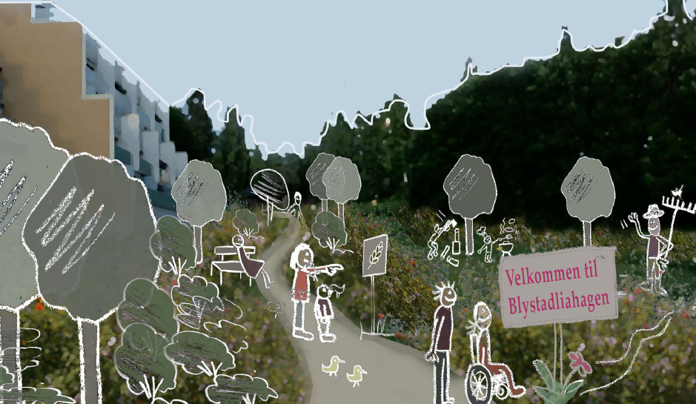
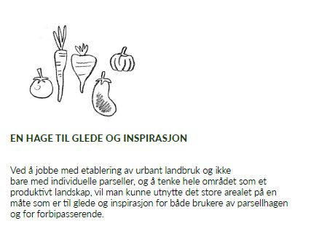
blystadliahagen.no

Slide 4
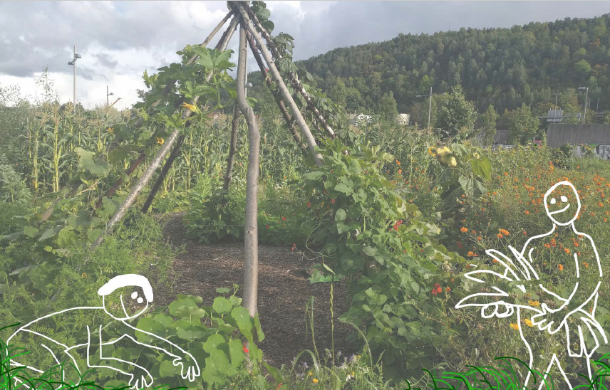
blystadliahagen.no

Slide 5
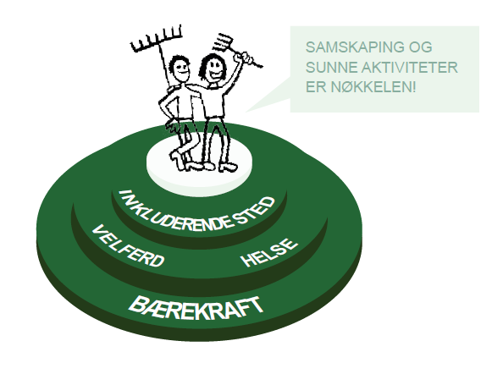
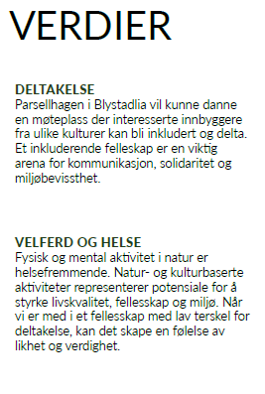
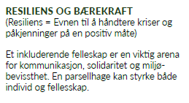
Det som er unikt med spiselige planter,
er at når vi samhandler med dem, blir
vi aktive vesener. Ved den avslappende,
men også nyttige aktiviteten, glemmer
vi oss selv. Det er nesten som å bli noen
andre, og følelsen av å være produktiv
og nyttig er definitivt en vei tilbake i
samfunnet for mange mennesker.
Jeg lurer ofte på: «kan man bli et helt
menneske uten å være i
direkte kontekst med naturen?»
Marianne Leisner,
Grønn Omsorg på Bygdøy Kongsgård
blystadliahagen.no

